Slide 1


Dialoog schrijven
Bulderen, fluisteren, krijsen of hijgen?

Slide 2
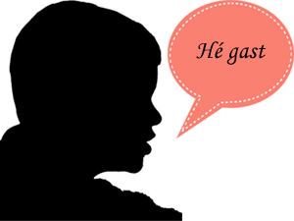
Hoe zei je?
Personages laten zich zien door
wat ze zeggen en
hoe ze iets zeggen

Slide 3

‘Gebruik van telefoons is niet toegestaan’

Slide 4
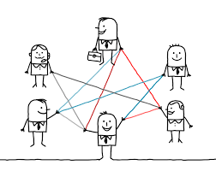
Wissel even uit
Welke is bijzonder/opvallend?
Impliciet/expliciet?

Slide 5
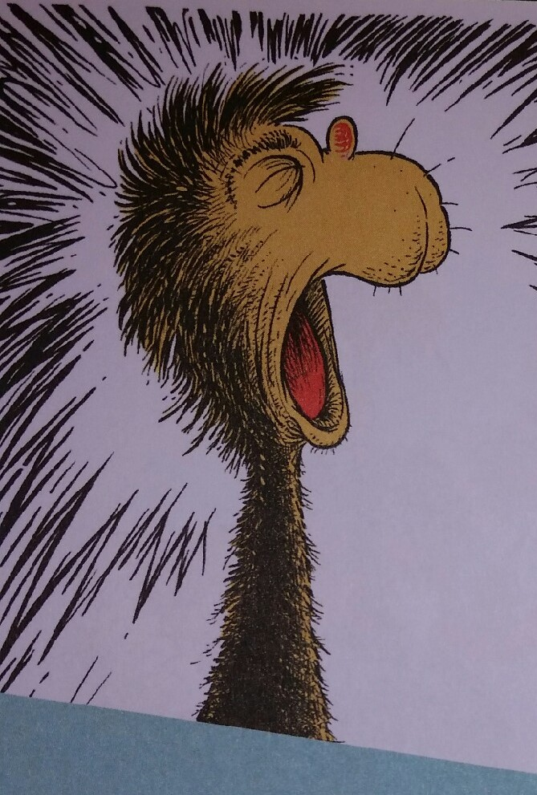
Tags
‘Let op!’ bulderde de coach
‘Let op!’, fluisterde mijn vriendin mysterieus in mijn oor
‘Let op’, gebood de leraar vriendelijk maar dringend

Slide 6
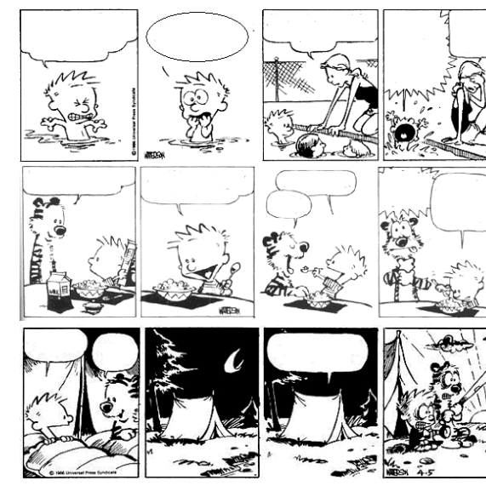
Maak opdracht 4
Zet in de derde kolom achter elke of enkele van de tien uitspraken op jullie papier tags waarmee je aangeeft;
HOE
OP WELKE TOON
IS de tag NOODZAKELIJK? Kolom 4

Slide 7

Kunnen we de toon raden?

Slide 8
Nu jij: opdracht 6!

Slide 9
Wissel even uit
Lees je dialoog voor in je groepje.
Willen jullie er een delen?

